Slide 2
Título do Trabalho: Implicações no processo de descentralização da educação profissional: a experiência de Pernambuco na formação dos Técnicos em Análises Clínicas.
Autores: Mario Correia.
Instituição: Escola de Governo em saúde Pública do Estado de Pernambuco – ESPPE.
Introdução: A ESP-PE realiza seus cursos técnicos de forma descentralizada através de parceirias interinstitucionais de saúde e de educação. O Curso Técnico em Análises Clínicas objetiva qualificar trabalhadores de nível médio para atuar na rede de laboratórios de Pernambuco. A matriz curricular tem carga horária total de 1.440 h (1.200 h/a e 240 de estágio). O técnico em análises clínicas desenvolve coleta de material biológico; manipula substâncias químicas; prepara amostras; realiza a limpeza, esterilização e secagem de materiais; documenta as análises; maneja, calibra e conserva os equipamentos do laboratório, conforme . normas de controle de qualidade e de biossegurança. A implantação do curso considerou o perfil epidemiológico do Estado, a demanda dos exames, a carência de profissionais qualificados na área, além da necessidade de fortalecer o processo educacional na perspectiva da integração do ensino e do serviço, bem como a possibilidade de garantir a certificação profissional dos trabalhadores de análises clínicas.

Slide 3
Título do Trabalho: Implicações no processo de descentralização da educação profissional: a experiência de Pernambuco na formação dos Técnicos em Análises Clínicas.
Autores: Mario Correia
Instituição: Escola de Governo em saúde Pública do Estado de Pernambuco - ESPPE
Material e Métodos:
os planos de cursos técnicos são aprovados Secretaria Estadual de Educação;
Os planos são elaborados em observância as Resoluções do MEC e do Conselho Estadual de Educação;
A implementação de turmas ocorreu a partir de um longo processo de articulação entre as CIES, CIR, gestores e trabalhadores dos serviços e instituições parceiras;
O curso foi realizado em cidades sedes das GERES, mas atendem aos municípios circunvizinhos;
O curso foi implantado de forma descentralizada;
Em 2008-2011 (I GERES); 2009-2012 (III e IV GERES) e 2011-2014 (VI GERES);
As aulas teóricas foram realizadas na sede da ESPPE ou em instituição parceira, conforme região de realização;
As atividades práticas e estágios ocorreram nos laboratórios dos serviços de saúde.

Slide 4
Título do Trabalho: Implicações no processo de descentralização da educação profissional: a experiência de Pernambuco na formação dos Técnicos em Análises Clínicas.
Autores: Mario Correia.
Instituição: Escola de Governo Em saúde Pública do Estado de Pernambuco – ESPPE.
Material e Métodos:
A ESPPE realizou processo seletivo /credenciamento para contratação dos docentes e equipe técnica-pedagógica;
Os docentes credenciados e equipe técnica passaram por capacitação pedagógica de, no mínimo, 40 h/a;
O material didático (Caderno do Aluno) foi elaborado pela ESPPE e distribuído entre os alunos;
Os conteúdos programáticos de cada Módulo foram definidos em oficinas de grupos de trabalho constituídos por profissionais da ESPPE e técnicos especializados que atuam nos serviços;
A problematização da realidade do trabalho foi a estratégia mais utilizada para construção do processo do ensino e aprendizagem significativa;
O processo de aproveitamento de conhecimento e da experiência profissional foi realizado baseado nas recomendações legais do MEC e do CEE.

Slide 5
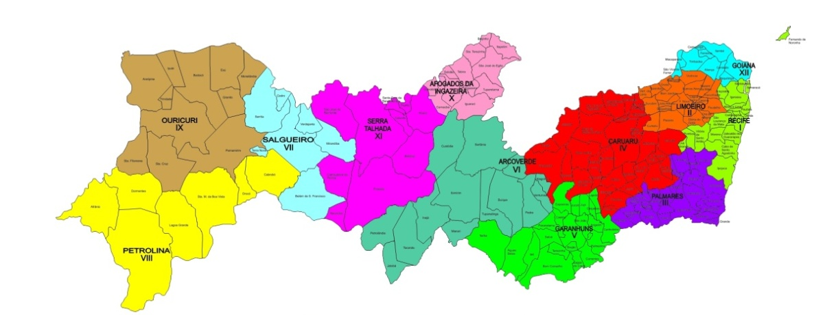
Título do Trabalho: Implicações no processo de descentralização da educação profissional: a experiência de Pernambuco na formação dos Técnicos em Análises Clínicas.
Autores: Mario Correia.
Instituição: Escola de Governo em saúde Pública do Estado de Pernambuco – ESPPE.
Macrorregiões de saúde:
Metropolitana (I, II, III, XII); Agreste (IV, V); Sertão (VI, X e XI) e Vale do São Francisco e Araripe (VII, VIII E IX).
III
11 Municípios
IV
I
06 Municípios
05 Municípios
13 Municípios
Figura 1: Mapa de Pernambuco. SES/PE, 2014.
II
Gráfico 1: Quantitativo de alunos por região

Slide 6
Título do Trabalho: Implicações no processo de descentralização da educação profissional: a experiência de Pernambuco na formação dos Técnicos em Análises Clínicas.
Autores: Mario Correia.
Instituição: Escola de Governo em saúde Pública do Estado de Pernambuco – ESPPE.
Discussão e Conclusão:
A formação técnica descentralizada na área de análises clínicas impacta diretamente nas questões da qualidade dos serviços de saúde de apoio diagnóstico e fornece subsídio para o desenvolvimento do trabalho articulado em rede;
A importância da certificação profissional para promoção da identidade dos trabalhadores que atuam nos laboratórios de saúde pública;
A inovação da composição tecnológica das unidades de saúde através da formação descentralizada;
Validação e reconhecimento da experiência profissional dos trabalhadores da área;
Promoção da mudança de prática através da implementação e fortalecimento da PNEPS, resultando na integração dos demais profissionais da área ao contexto ensino-serviço.
Referências:
Ministério da Educação. Catálogo Nacional de Cursos Técnicos. Brasília: Secretaria de Educação Profissional e Tecnológica; 2012.

